Slide 1
Dome-DETR: DETR with Density-Oriented Feature-Query
Manipulation for Efficient Tiny Object Detection
Dome-DETR：用于微小目标检测的密度导向特征查询的DETR
学生姓名：韩腾毅
指导老师：刘芳

Slide 2
论文作者：Zhangchi Hu,Peixi Wu,Jie Chen
单位：中国科学技术大学
期刊/会议：预印本（under review）
2025 年

Slide 3
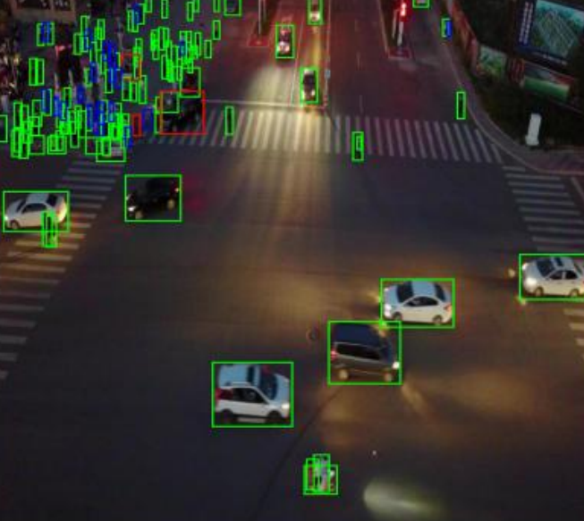
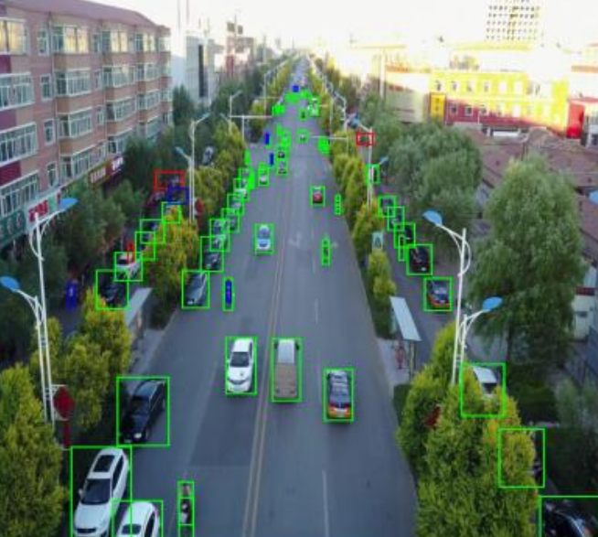
Task:小目标检测
目标检测：捕捉物体的位置[位置，边界框]以及确认物体的类别
小目标：在图片中像素占比极小的物体
Notes:
实际输出一般是物体的边界框、物体是什么、对这个判断的置信程度

Slide 4
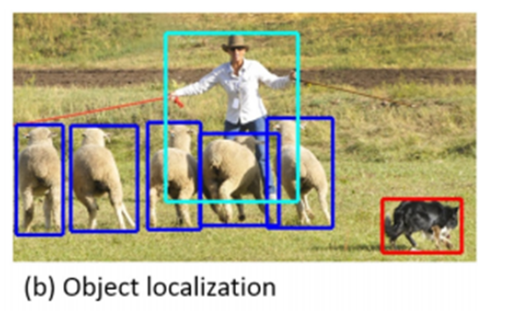
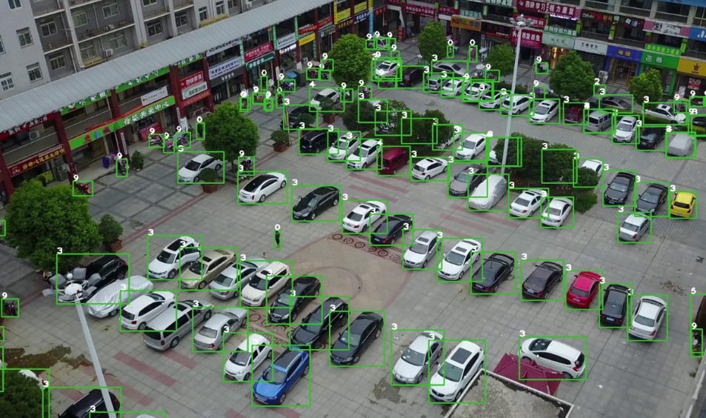
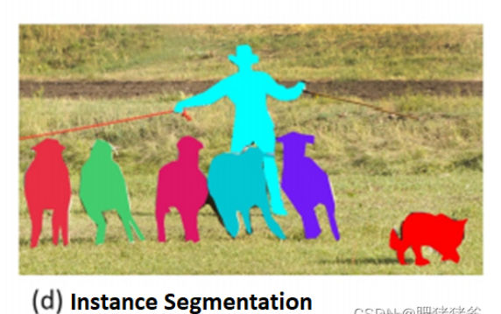
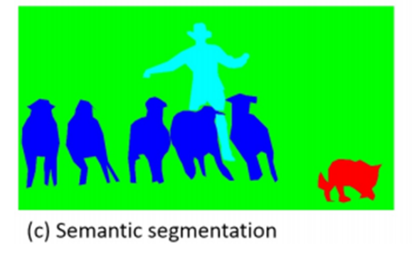
类别 | 目标 | 输出形式
一般目标检测 | 哪里有什么物体？ | 边界框+类别标签
小目标识别 | 哪里有什么小物体？ | 边界框+类别标签
实例分割 | 每个物体是啥，轮廓啥样？ | 像素级掩码+实例ID
语义分割 | 每个像素是哪一类？（不区分个体） | 像素级类别标签
（1）一般目标检测
（2）小目标检测
（3）实例分割
（4）实例分割

Slide 5
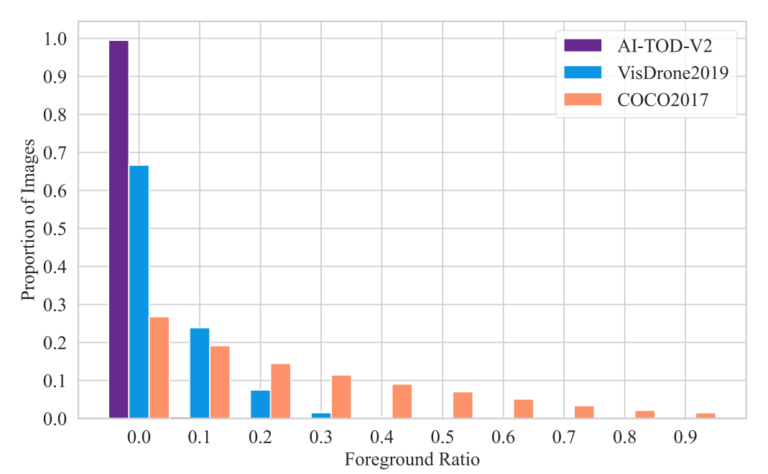
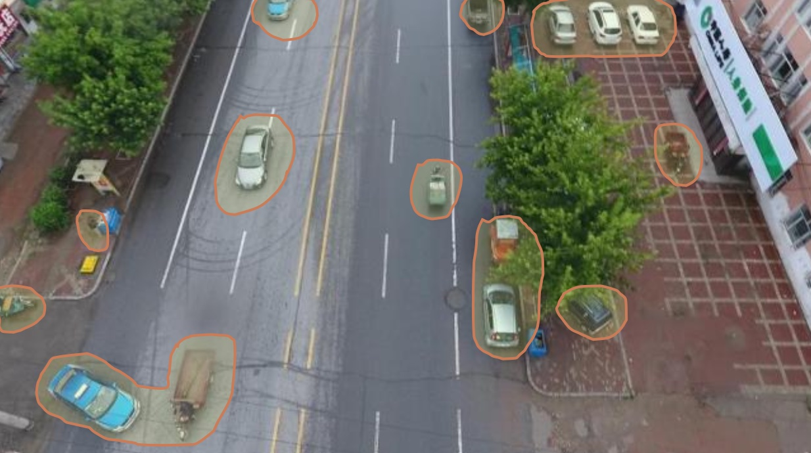
Challenge:
1、脆弱且稀疏的特征表示：
小目标往往依赖低级空间的细节，而高分辨率的图片往往会带来海量的计算成本。
Notes:
在卫星、无人机、自然图像当中，小目标的占比比较少，而并不是指所有领域。

Slide 6
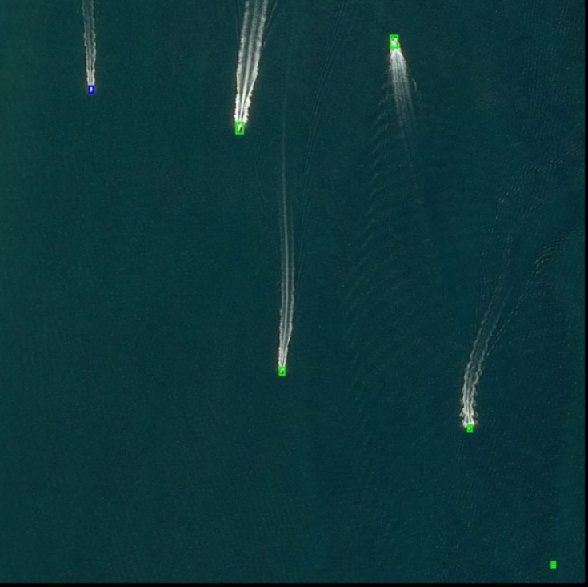
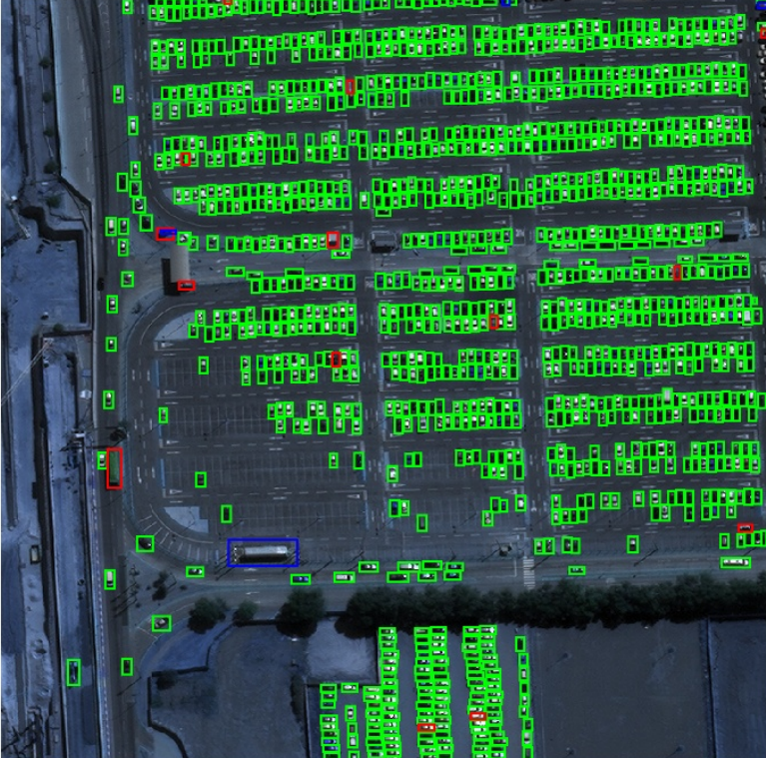
Challenge:
2、查询分配：
现有的目标查询常用的都是固定数量的查询，但是这会导致对目标稀疏或者过密的图像的检测召回率较低。

Slide 7
用于解决 challenge1 的常见思路：
1、保持高分辨率特征图，增强浅层特征；
2、注意力机制的优化，如Deformable Attention就利用动态稀疏查询来减少计算量；
3、大量复制小目标到样本中，进行数据方面的增强；
用于解决 challenge2 的常见思路：
1、查询机制的动态化，DQ-DETR就采用密度图动态调整查询数量和位置；
Notes:
Deformable方法由于对内存的不规则访问会导致延迟较高，DQ-DETR中密度图是离散计数的方式，误差较大，且分类参数需要手工调参

Slide 8
Motivation:
1、将高分辨率的图像中包含稀疏对象的窗口分离出来计算，减少对背景冗余信息的计算。
（应对 challenge1）
2、根据一个指标去动态分配查询的数量。
(应对 challenge2)
密度

Slide 9
Novelty
1.DeFE(密度特征提取器)
作用：生成密度图
2.MWAS(掩码窗口注意力稀疏化)
作用：利用密度图筛选有小目标的窗口，它也作为最浅层特征的编码器。
3.PAQI(渐进式查询初始化)
作用：利用密度动态生成查询数量

Slide 10
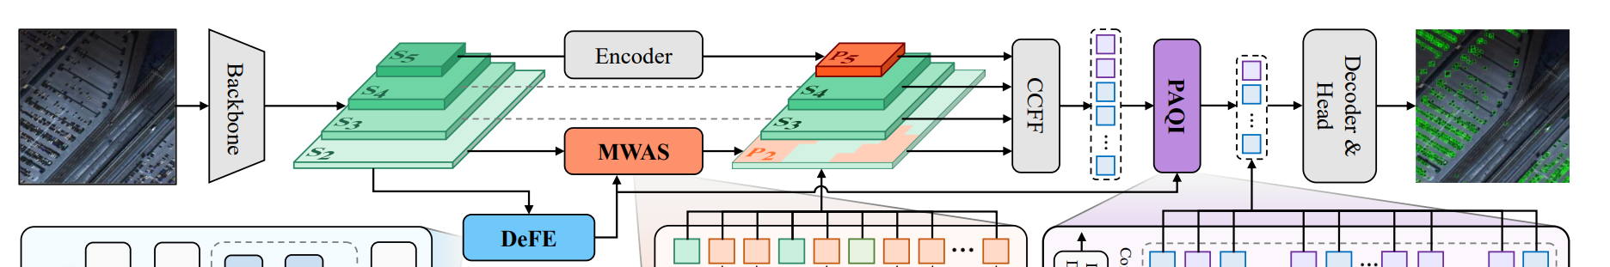
FrameWork
BackBone:Backbone（主干）是一个预训练的卷积神经网络，负责将原始输入图像转换为多层次的特征表示。基于D-FINE结构，作者将HGNetv2作为整个框架的的主干。

Slide 11
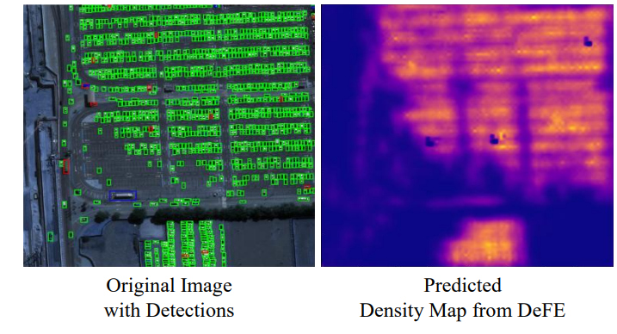
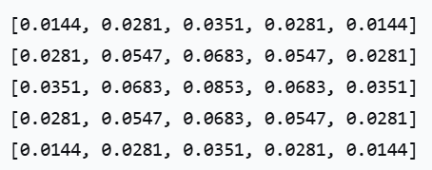
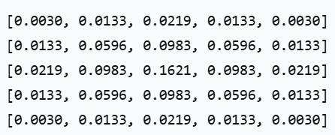
Component1 DeFE(Density Feature Extractor)
标签的密度如何描述？
密度标签参照原始图像标注的对象坐标以及边框大小，通过高斯卷积生成矩阵，然后赋值给对应维度的密度图。
为什么考虑密度导向，提取密度特征？
利用密度可以刻画出哪部分token是有效的token
Notes:
从图中可以看出，DeFE的作用就是生成与实际标注相符合的响应热图

Slide 12
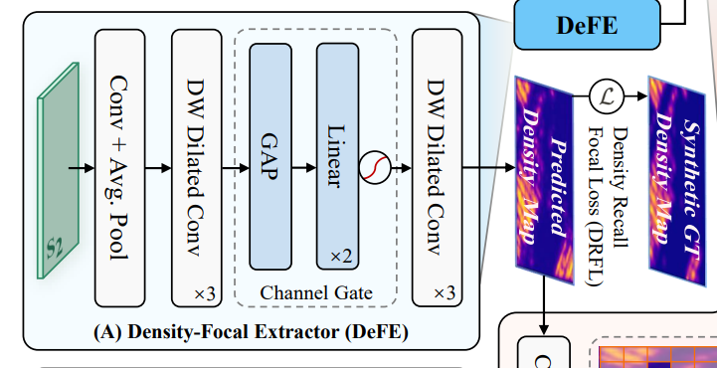
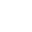
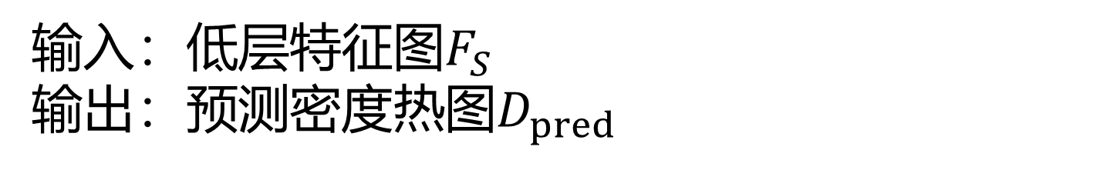
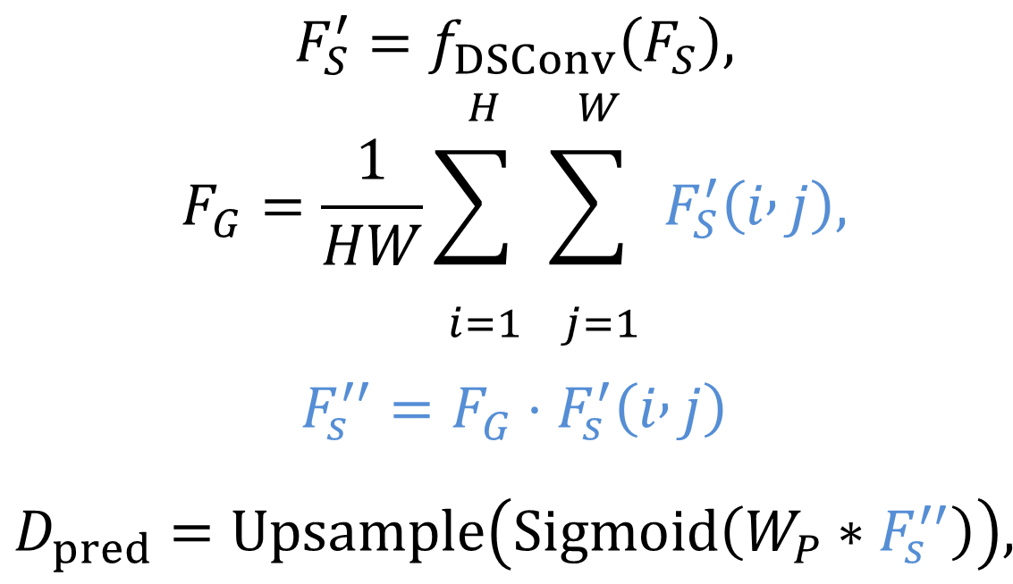
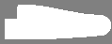
Component1 DeFE
输入：低层特征图$F_{S}$
输出：预测密度热图$D_{pred}$
$$\begin{matrix}F_{S}^{′}=f_{DSConv}\left(F_{S}\right), \\ \begin{aligned}\begin{aligned}F_{G}=\frac{1}{HW}\overset{H}{\underset{i=1}{\sum{ }}} \overset{W}{\underset{j=1}{\sum{ }}} F_{S}^{′}\left(i , j\right), \\ \end{aligned} \\ F_{s}^{′′}=F_{G}⋅F_{s}^{′}\left(i , j\right)\end{aligned} \\ \begin{aligned} \\ \begin{aligned} \\ D_{pred}=Upsample\left(Sigmoid\left(W_{P}∗F_{s}^{′′}\right)\right),\end{aligned}\end{aligned}\end{matrix}$$
其中DSConv表示深度可分离卷积，upsample表示双线性上采样
Notes:
首先，通过卷积、平均池化对特征图的大小进一步压缩和提取，然后再经过三个不同扩张率的深度可分离卷积，扩大每个token的感受野，不改变维度，然后通过全局平均池化对每个通道做平均，然后经过Sigmoid函数激活获得每一个通道维度的权重，然后经过双线性上采样进行分辨率的回复，最后再经过三个深度可分离卷积进行特征图的优化和修复操作，最后得到预测的密度图。

Slide 13
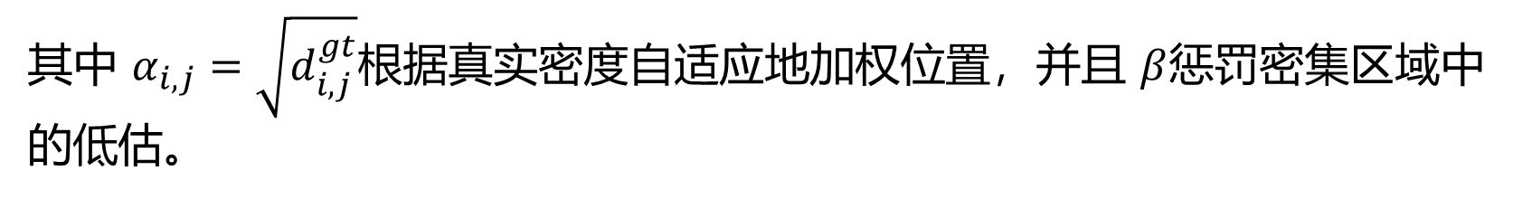
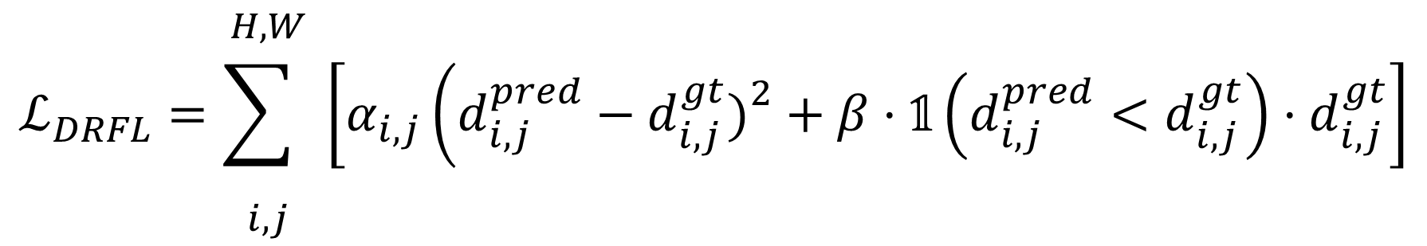
以每个对象坐标为中心卷积高斯核来生成真实密度图，核大小与框大小成正比
$$ℒ_{DRFL}=\overset{H,W}{\underset{i,j}{\sum{ }}} \left[α_{i,j}\left(d_{i,j}^{pred}−d_{i,j}^{gt}{\left.)\right.}^{2}+β⋅𝟙\left(d_{i,j}^{pred}<d_{i,j}^{gt}\right)⋅d_{i,j}^{gt}\right.\right]$$
其中 $α_{i,j}=\sqrt{d_{i,j}^{gt}}$根据真实密度自适应地加权位置，并且 $β$惩罚密集区域中的低估。
Notes:
设置$α_{i,j}$目的是惩罚密集区的低估，确保在稀疏和拥挤区域的平衡学习

Slide 14
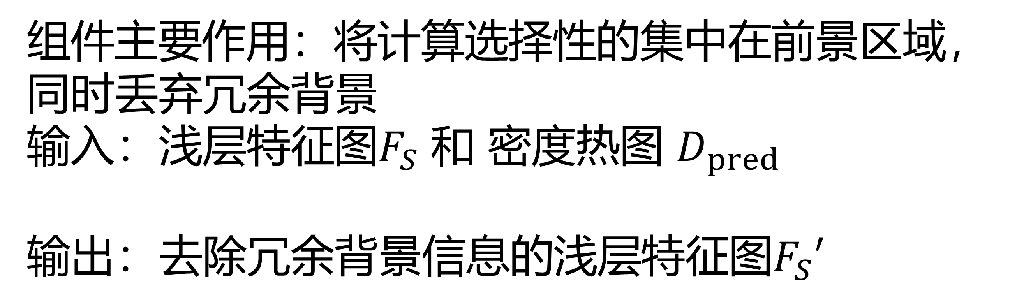
Component2 MWAS(Masked windows attention sparsification)
掩码窗口注意力稀疏化
组件主要作用：将计算选择性的集中在前景区域，同时丢弃冗余背景
输入：浅层特征图$F_{S}$ 和 密度热图 $D_{pred}$
输出：去除冗余背景信息的浅层特征图$F_{S}′$

Slide 15
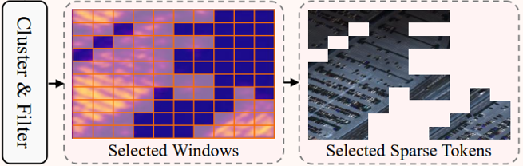
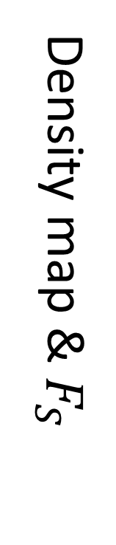
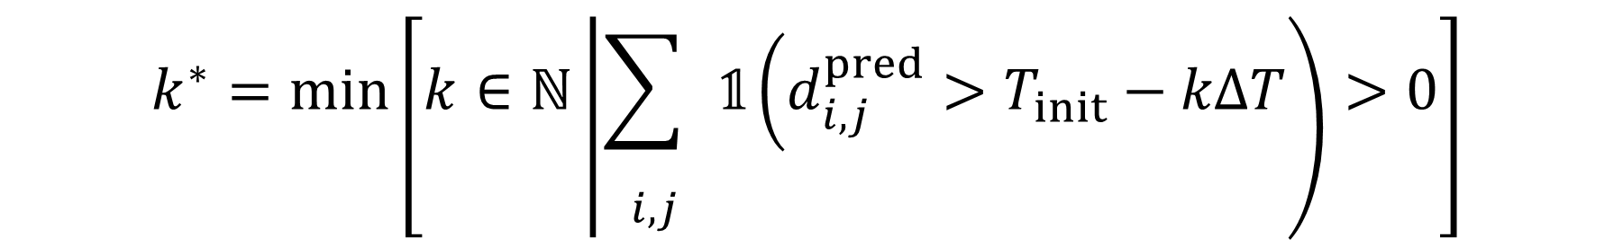
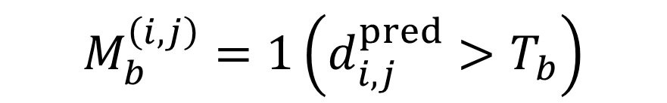
Component2 MWAS phase1(前景token修剪)
Density map & $F_{S}$
$$M_{b}^{\left(ⅈ,j\right)}=1\left(d_{i,j}^{pred}>T_{b}\right)$$
$$k^{∗}=min\left[k∈ℕ\left|\underset{i,j}{\sum{ }} 𝟙\left(d_{i,j}^{pred}\right.>T_{init}−kΔT\right)>0\right]$$
$$T_{b}=T_{init}−k^{∗}ΔT$$

Slide 16
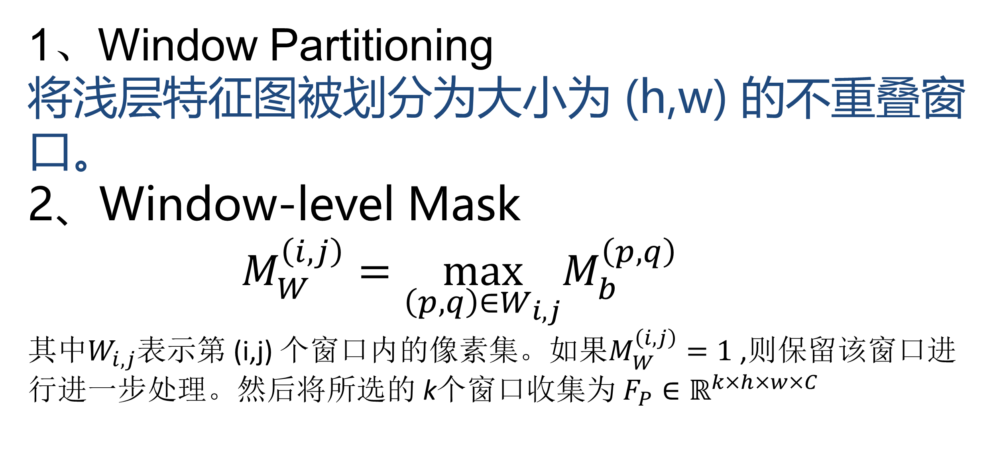
Component2 MWAS phase2(APE-轴排列编码器)
1、Window Partitioning
将浅层特征图被划分为大小为 (h,w) 的不重叠窗口。
2、Window-level Mask
$M_{W}^{\left(ⅈ,j\right)}=\max_{\left(p,q\right)∈W_{i,j}}M_{b}^{\left(p,q\right)}$
其中$W_{i,j}$表示第 (i,j) 个窗口内的像素集。如果$M_{W}^{\left(ⅈ,j\right)}=1$ ,则保留该窗口进行进一步处理。然后将所选的 k个窗口收集为 $F_{P}∈ℝ^{k×h×w×C}$

Slide 17
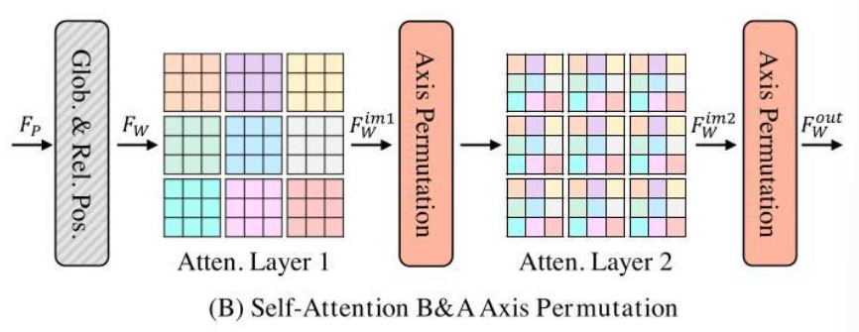
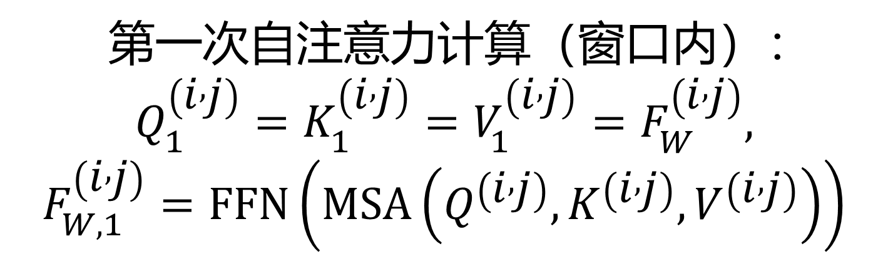
Component2 MWAS phase2(APE-轴排列编码器)
第一次自注意力计算（窗口内）：
$$Q_{1}^{\left(i , j\right)}=K_{1}^{\left(i , j\right)}=V_{1}^{\left(i , j\right)}=F_{W}^{\left(i , j\right)},$$
$$F_{W,1}^{\left(i , j\right)}=FFN\left(MSA\left(Q^{\left(i , j\right)},K^{\left(i , j\right)},V^{\left(i , j\right)}\right)\right)$$

Slide 18
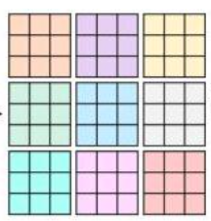
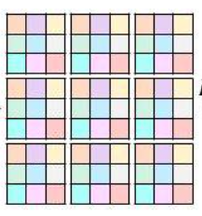
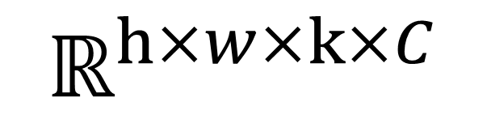
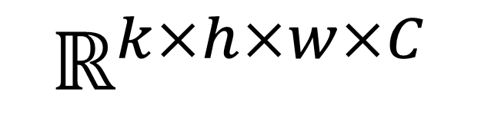
Component2 MWAS phase2(APE-轴排列编码器)
Axis Permutation（轴排列）
$$ℝ^{k×h×w×C}$$
$$ℝ^{h×w×k×C}$$

Slide 19
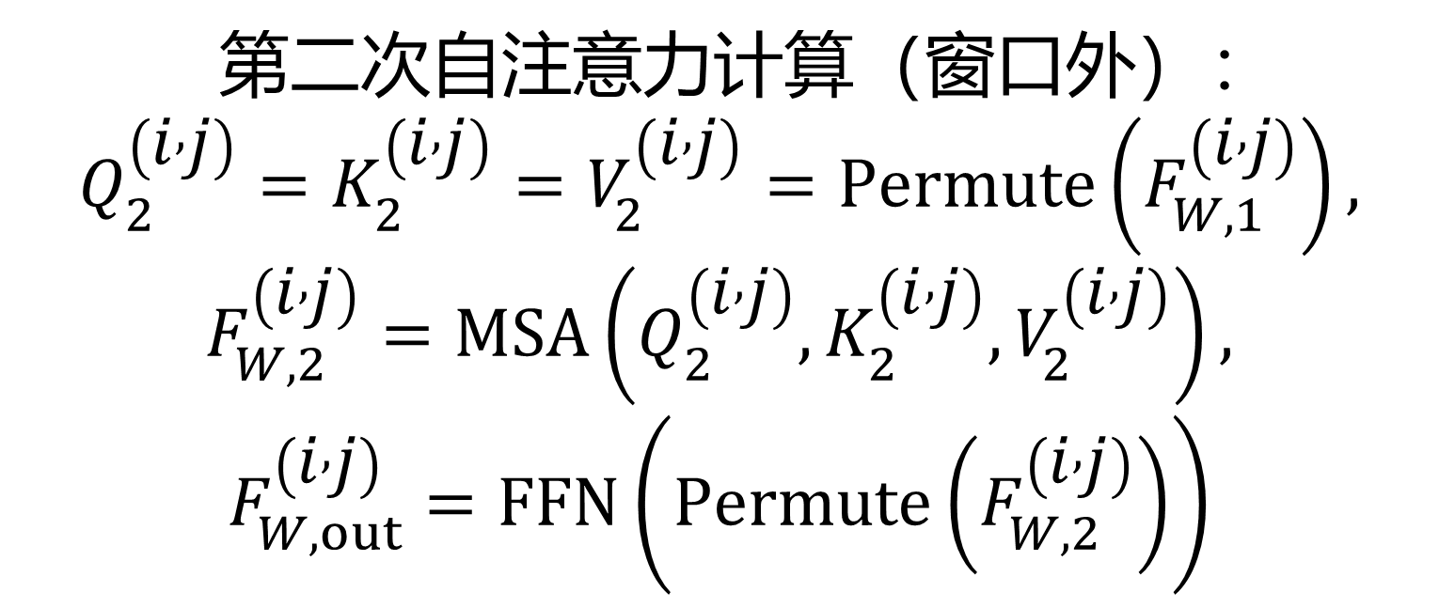
Component2 MWAS phase2(APE-轴排列编码器)
第二次自注意力计算（窗口外）：
$$Q_{2}^{\left(i , j\right)}=K_{2}^{\left(i , j\right)}=V_{2}^{\left(i , j\right)}=Permute\left(F_{W,1}^{\left(i , j\right)}\right),$$
$$F_{W,2}^{\left(i , j\right)}=MSA\left(Q_{2}^{\left(i , j\right)},K_{2}^{\left(i , j\right)},V_{2}^{\left(i , j\right)}\right),$$
$$F_{W,out}^{\left(i , j\right)}=FFN\left(Permute\left(F_{W,2}^{\left(i , j\right)}\right)\right)$$

Slide 20
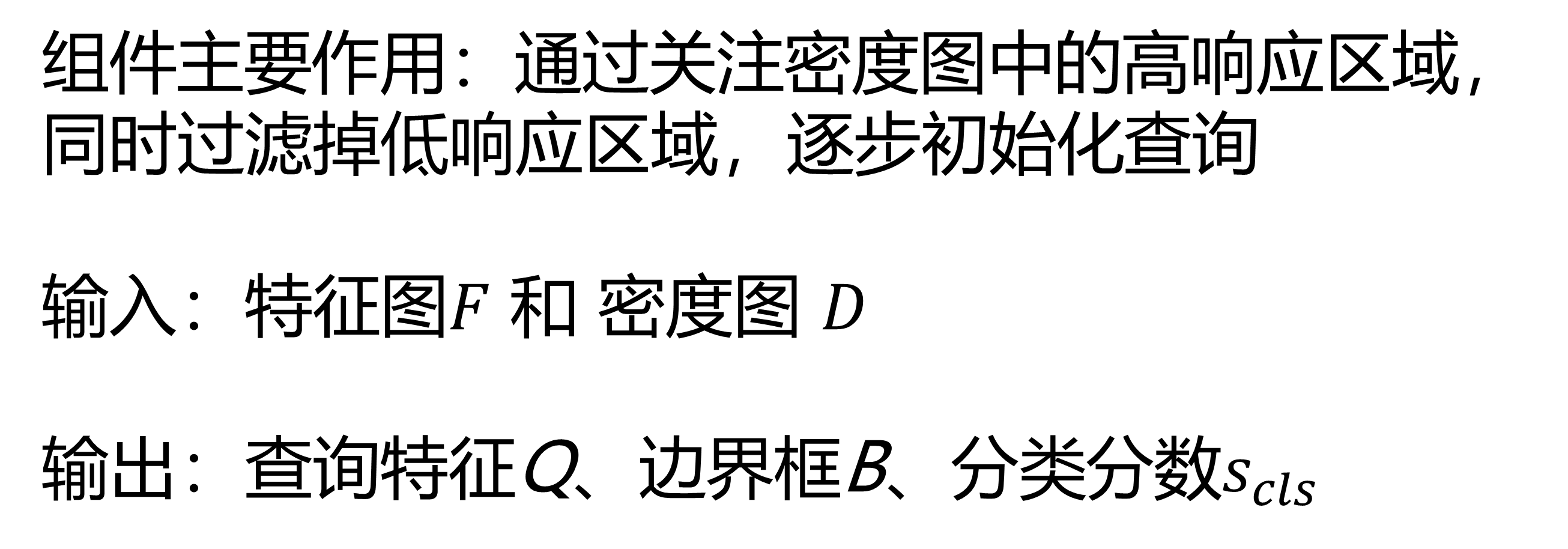
Component 3 PAQI（渐进式自适应查询初始化）
组件主要作用：通过关注密度图中的高响应区域，同时过滤掉低响应区域，逐步初始化查询
输入：特征图$F_{ }$ 和 密度图 $D_{ }$
输出：查询特征Q、边界框B、分类分数$s_{cls}$

Slide 21
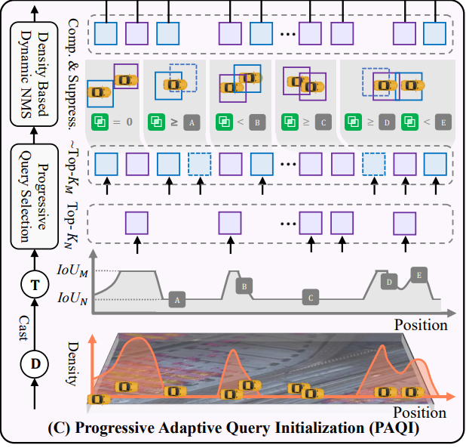
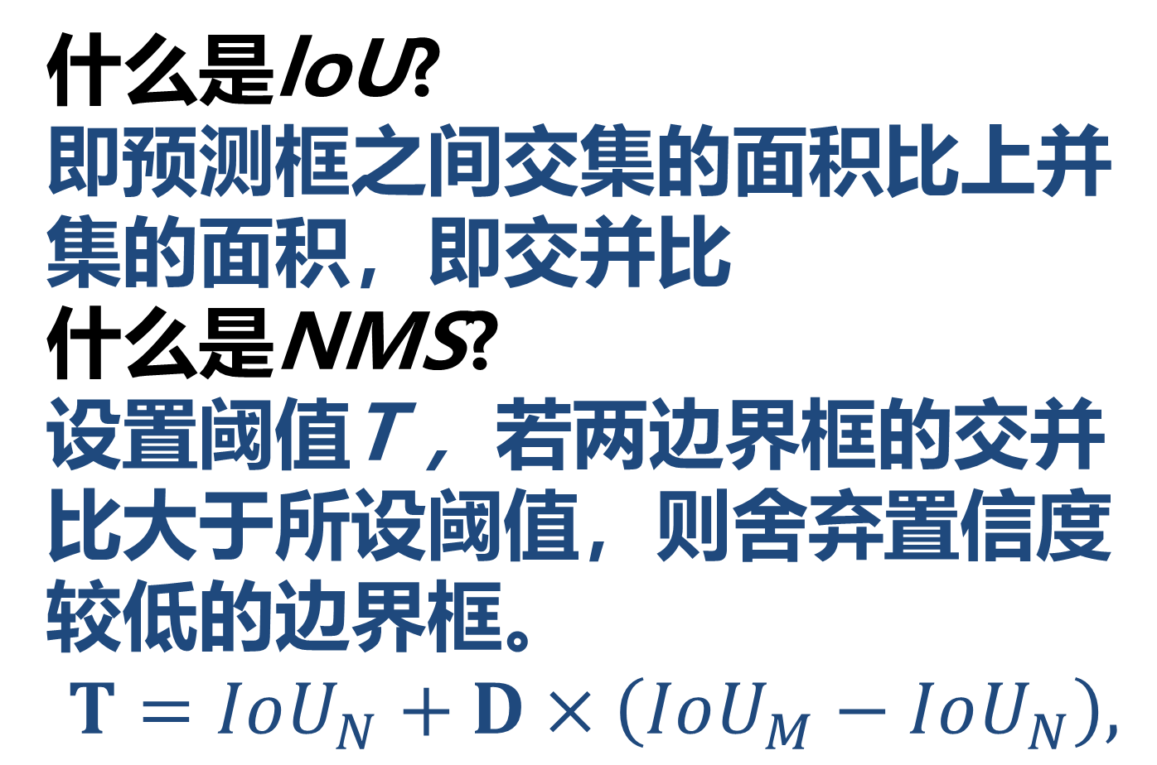
Component 3 PAQI（渐进式自适应查询初始化）
什么是loU?
即预测框之间交集的面积比上并集的面积，即交并比
什么是NMS?
设置阈值T ，若两边界框的交并比大于所设阈值，则舍弃置信度较低的边界框。
$$T=IoU_{N}+D×\left(IoU_{M}−IoU_{N}\right),$$

Slide 22
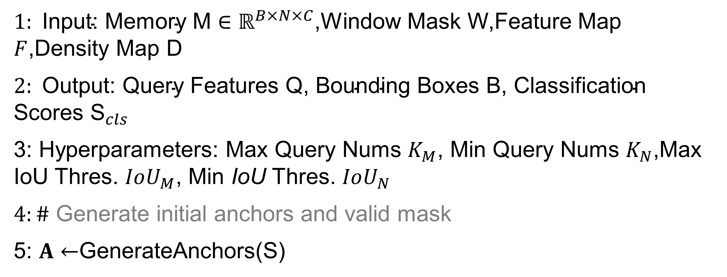
Component 3 PAQI（渐进式自适应查询初始化）
$1: \text{Input}\text{: }\text{Memory} \text{M}∈ℝ^{B×N×C}$,Window Mask W,Feature Map $F$,Density Map D
$2: \text{Output}\text{: }\text{Query} \text{Features} \text{Q}\text{, }\text{Bounding} \text{Boxes} \text{B}\text{, }\text{Classification}$ Scores S$​_{cls}$
3: Hyperparameters: Max Query Nums $K_{M}$, Min Query Nums $K_{N}$,Max IoU Thres. $IoU_{M}$, Min IoU Thres. $IoU_{N}$
$4:\#$ Generate initial anchors and valid mask
5: $A←$GenerateAnchors(S)

Slide 23
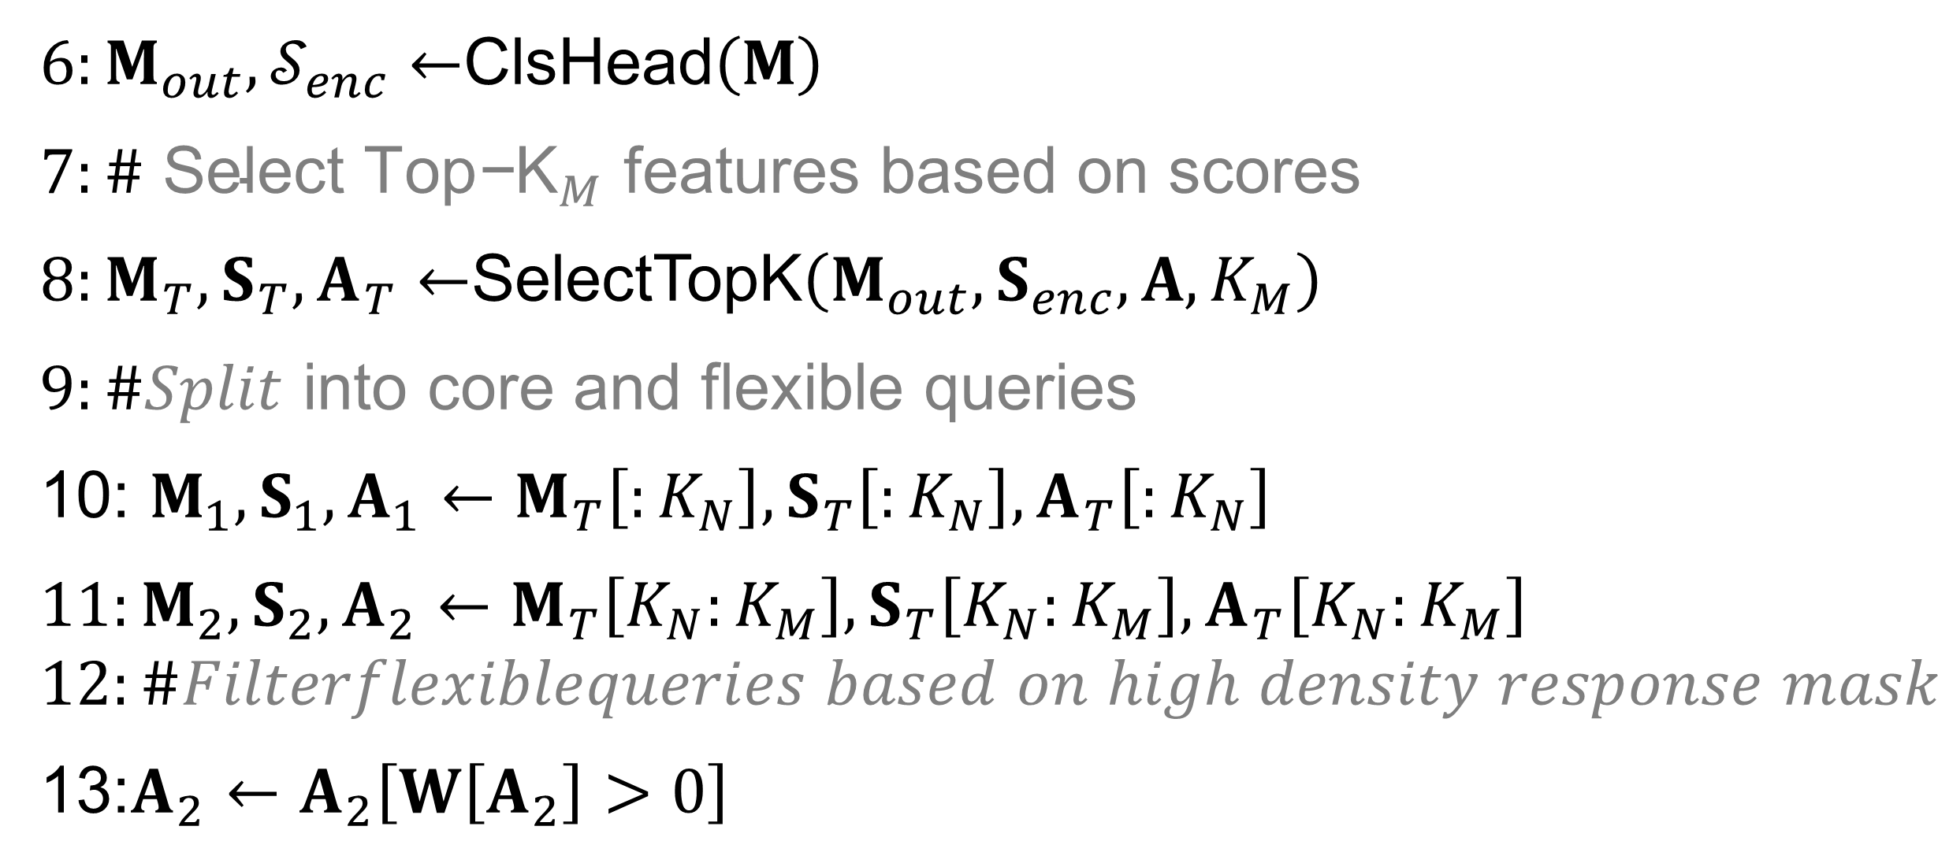
Component 3 PAQI（渐进式自适应查询初始化）
$6:M_{out},𝒮_{enc}←$ClsHead$\left(M\right)$
$7:\#{ \text{Select} \text{Top}\text{−}\text{K}}_{M}$ features based on scores
$8:M_{T},S_{T},A_{T}←$SelectTopK$\left(M_{out},S_{enc},A,K_{M}\right)$
$9:\#Split$ into core and flexible queries
10: $M_{1},S_{1},A_{1}←M_{T}\left[:K_{N}\right],S_{T}\left[:K_{N}\right],A_{T}\left[:K_{N}\right]$
$11:M_{2},S_{2},A_{2}←M_{T}\left[K_{N}:K_{M}\right],S_{T}\left[K_{N}:K_{M}\right],A_{T}\left[K_{N}:K_{M}\right]$ $12:\#Filterflexiblequeries based on high density response mask$
13:$A_{2}←A_{2}\left[W\left[A_{2}\right]>0\right]$

Slide 24
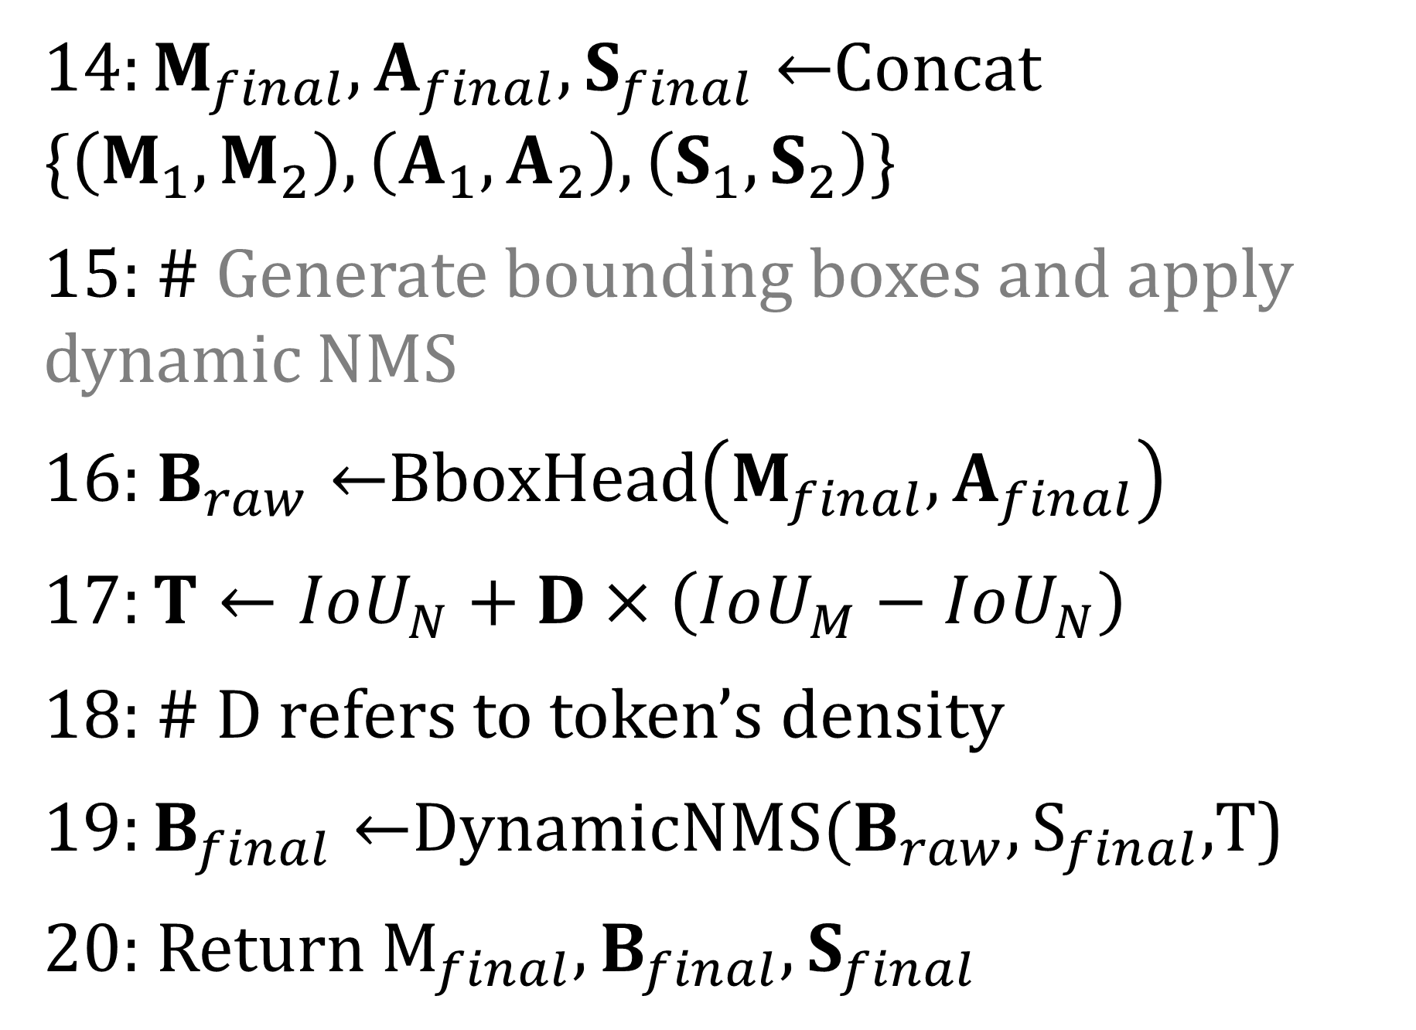
Component 3 PAQI（渐进式自适应查询初始化）
$14:M_{final},A_{final},S_{final}←$Concat$\{\left(M_{1},M_{2}\right),\left(A_{1},A_{2}\right),\left(S_{1},S_{2}\right)\}$
15: # Generate bounding boxes and apply dynamic NMS
16: $B_{raw}←$BboxHead$\left(M_{final},A_{final}\right)$
$17:T←IoU_{N}+D×\left(IoU_{M}−IoU_{N}\right)$
18: # D refers to token’s density
$19:B_{final}←$DynamicNMS$(B_{raw},S_{final}$,T)
20: Return M$​_{final},B_{final},S_{final}$

Slide 25
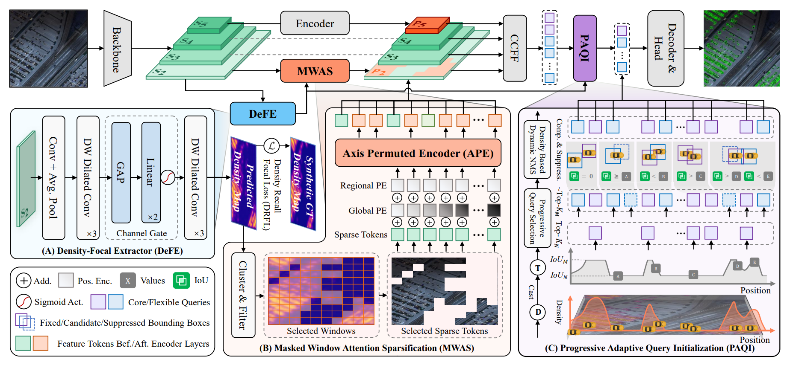

Slide 26
Experiment-dataset
AI-TOD-V2:
AI-TOD-V2 [41] 由28,036张航空图像组成，总共有752,745个标注的目标实例。该数据集被分为三个子集：11,214张图像用于训练，2,804张用于验证，14,018张用于测试. 选用该数据集的原因是该数据集的目标尺寸极小，便于训练。
VisDrone：
VisDrone [52] 包含14,018张无人机拍摄的图像，其中训练集有6,471张图像，验证集有548张，测试集有3,190张。该数据集涵盖10个类别。它具有各种各样的目标，包括行人、车辆和自行车，并且在目标密度方面表现出差异，从稀疏到高度拥挤的场景都有。

Slide 27
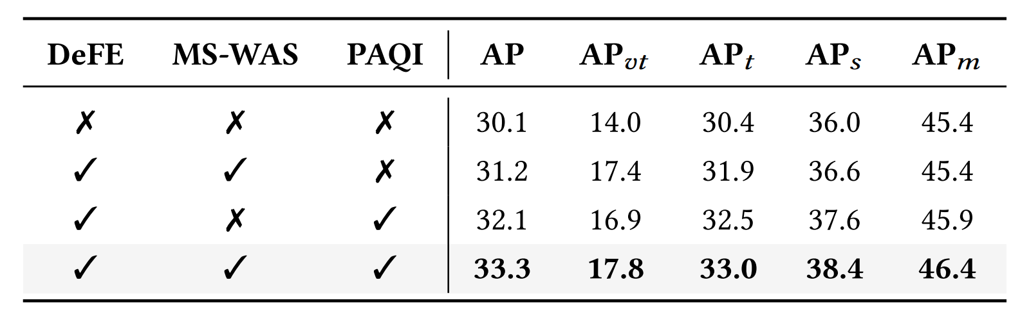
Experiment-ablation
注：其中vt代表very tiny,t代表tiny,s代表small,m代表middle；
这里的APk 是指当loU阈值为k/100的时候,测得的平均精度；
AP是指mAP(loU从0.5-0.95，步长为0.05的平均AP)

Slide 28
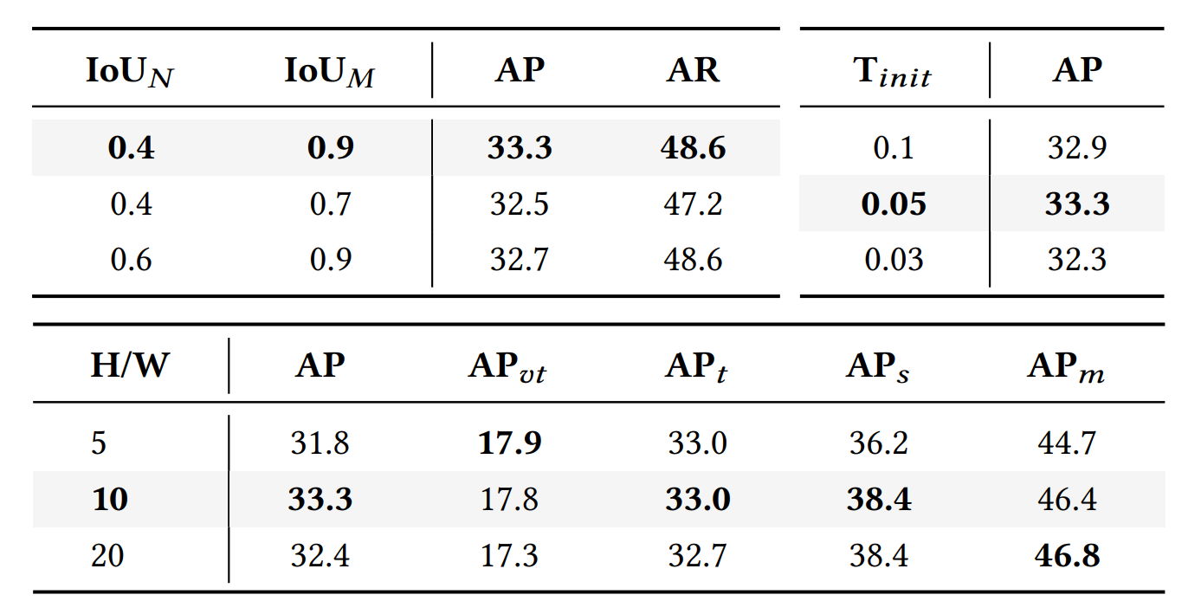
Experiment-ablation

Slide 29
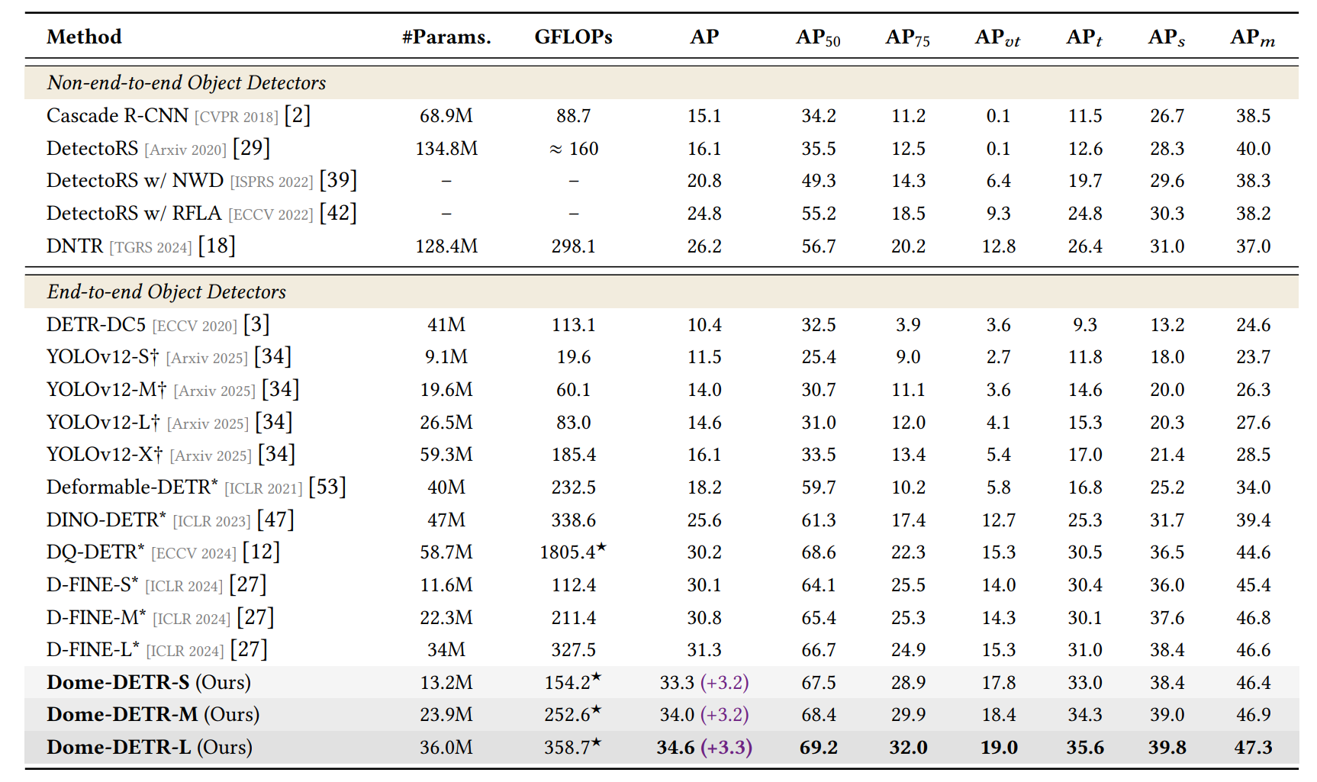
Experiment-result
注：
† 代表数据的重新实现
* 代表为了公平起见使用四个特征图层的重新实现

Slide 30
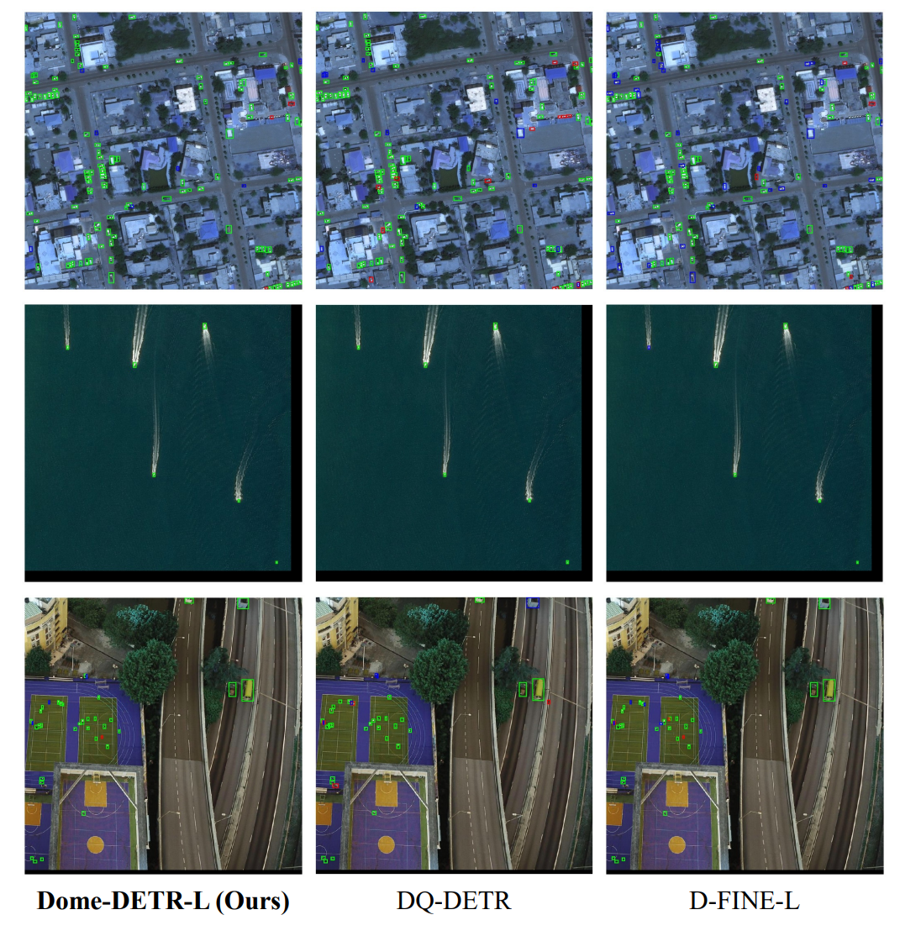
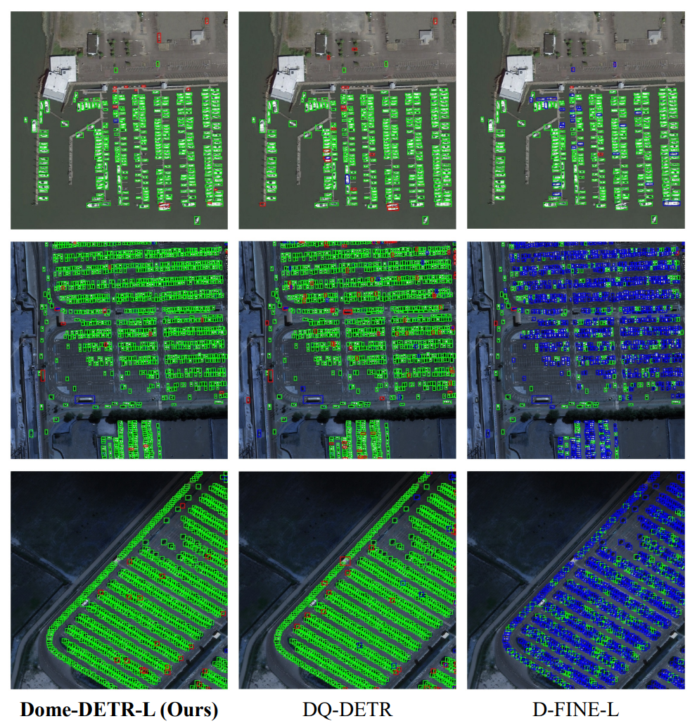
Experiment-visualize

Slide 31
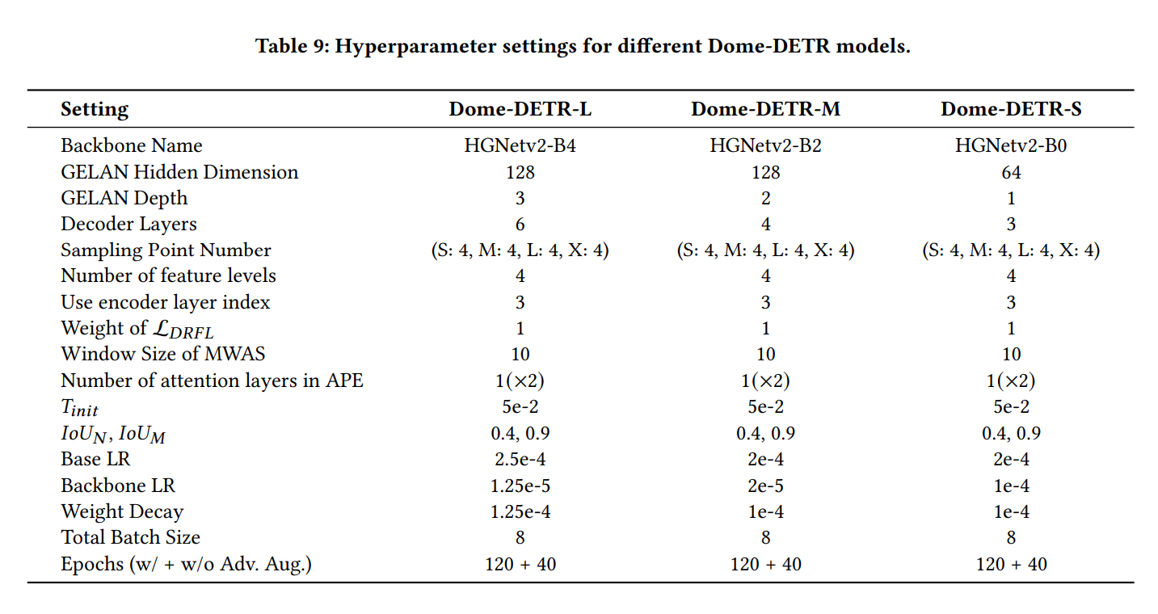

Slide 32
THANK YOU FOR WATCHING
学生姓名：韩腾毅
指导老师：刘芳

